Slide 1
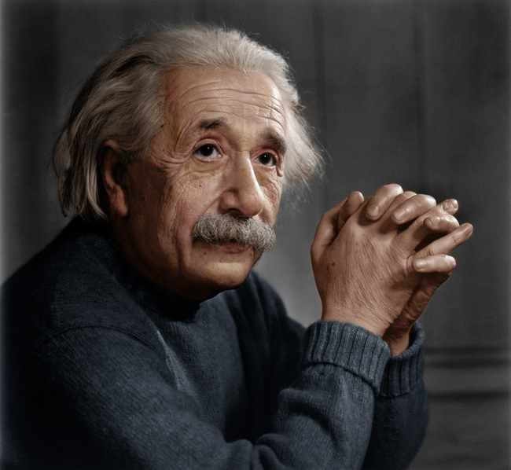
Einstein
Par: Dominique Roy

Slide 2
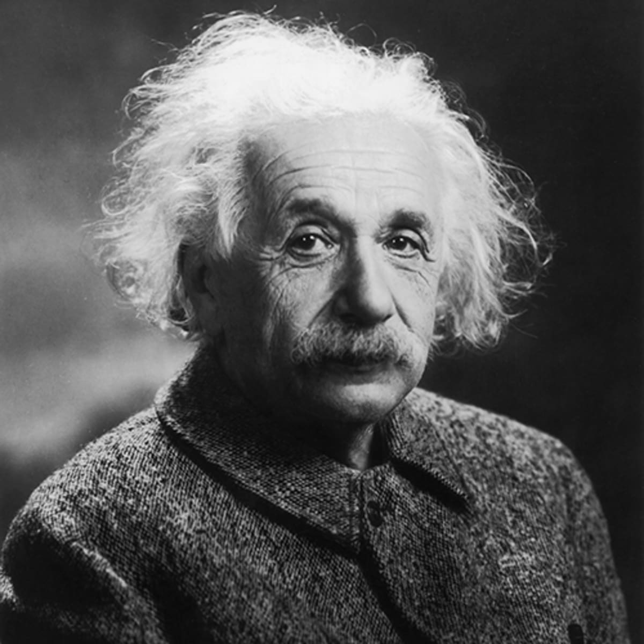

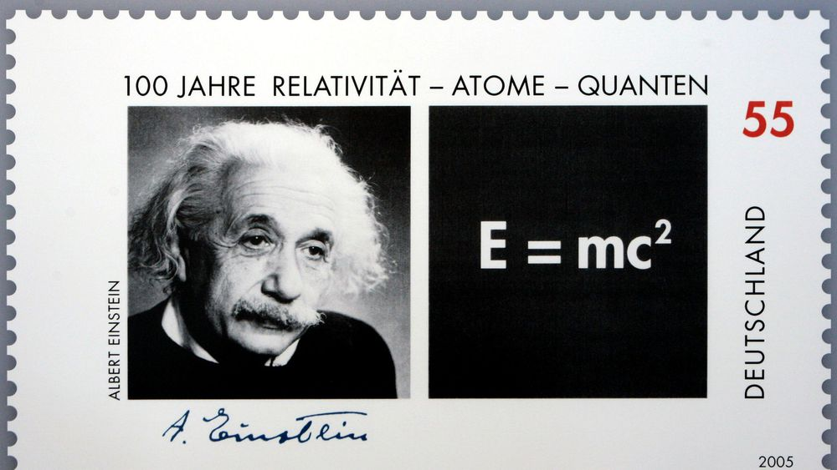
Nom: Albert Einstein
Image:
Nationalité: Allemand
Drapeau:
Période de temps: 1879 à 1955
Découverte, oeuvre:

